Slide 1
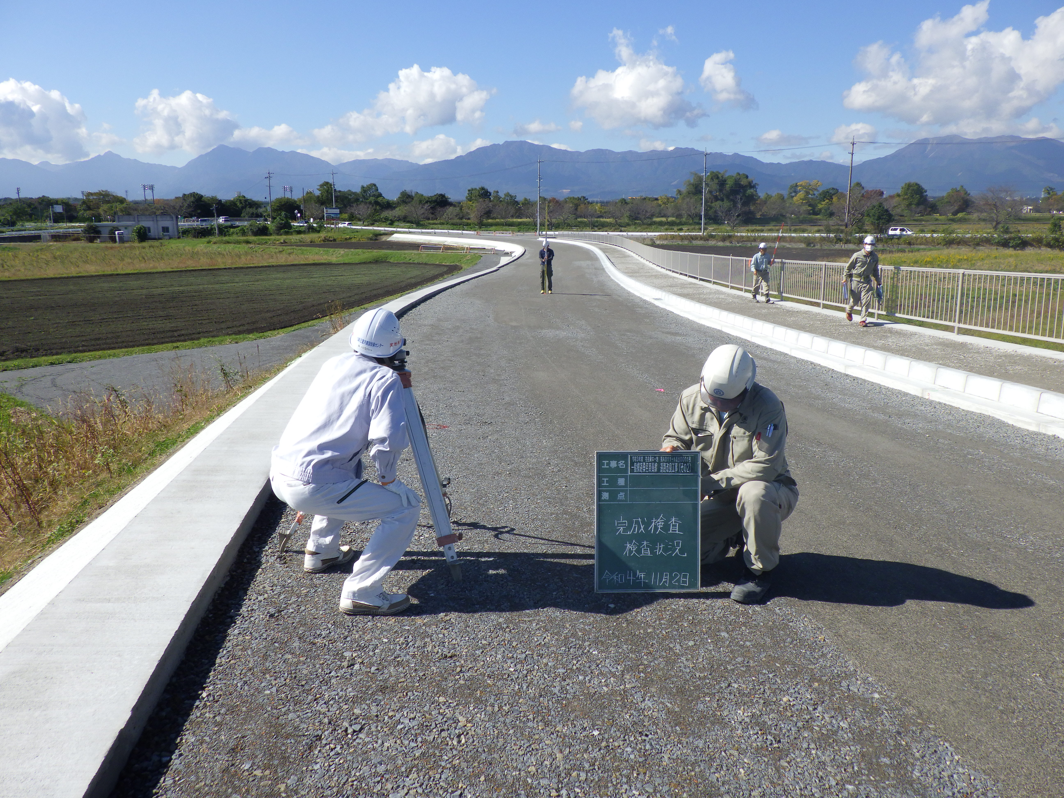
工事検査（土木工事）説明会
三重県 県土整備部 工事検査担当

Slide 2
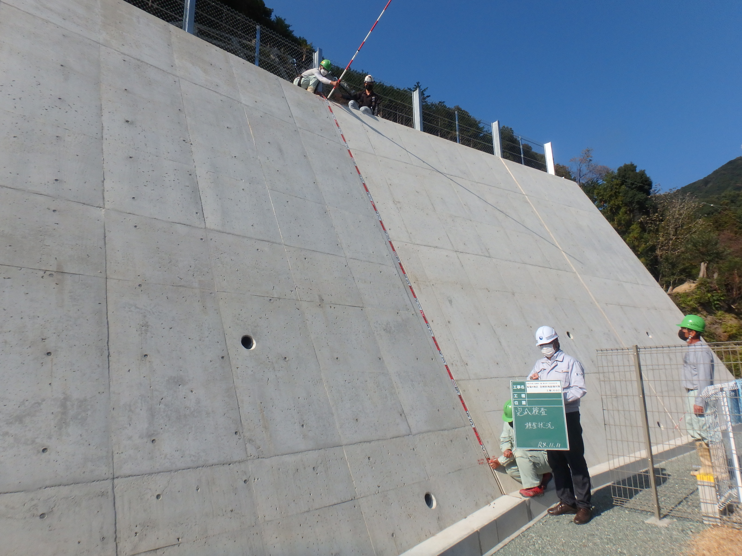
本日の説明事項
1
建設企業からのご意見・要望事項等
２
ご意見に対する県の見解と対応方針
３
工事検査の今後の取組
４
まとめ

Slide 3


建設企業からの意見・要望事項等
1
１.（１）工事成績採点の採点者によるバラつきがある。
（２）採点基準が不明確である。
２.（１）創意工夫のインセンティブ付与が分かりにくい
（２）創意工夫で、安全衛生教育が過分な負担となっている。
３．減点が厳しすぎる。

Slide 4
1－１
建設企業からの意見・要望事項等（事例）
１．（１）工事成績採点の採点者によるバラつきがある。
１．（２）採点基準が不明確である。
（事例１）
採点者によって、「下請け検査」や「社内検査」などの点数の付け方が違
い、近隣箇所、同じ受注者・技術者、同様の工事内容で評点に差がつく
ことがある。
（事例２）
下請け工事の検査を評価される項目で、検査員から多くの内容が書面
で確認できることを求められたが、以前はここまでは求められなかった。
（事例３）
検査員によって、採点の考え方が違う。
特に、「社内検査」、「下請け検査」について、前回工事の指摘事項を、
次回に反映しても評価されなかった。

Slide 5
2－１
ご意見に対する県の見解と対応方針
・採点者による評価の差は、各項目評価における判断の余地や
評定の考え方の差等に起因すると考えています。
＜見解＞
・事例１では、
下請け企業の立会人が確認出来なかった等の理由により、評価が出来な
かった。
・事例２では、
成績評価の考え方は、統一を図っているが、評価時期の違い等により、確
認する書面に差異が生じた。

Slide 6
2－１
ご意見に対する県の見解と対応方針
＜見解＞
・事例３では、
評価時期の違いや判断の余地、評価の考え方による差異が生じた。
＜対応方針＞
・採点者による判断の余地、評価の考え方による差異が極力に少なくなる
よう取り組むとともに、様々な機会を捉え、採点者のスキルアップを図って
いきます。
・また、評価の考え方の統一を図る時期については、公平性を考慮し、
基本的に年度初めに実施します。

Slide 7
3－１
工事検査の今後の取組
１．(1)採点者によるバラツキがある。
（２）採点基準が不明確である。
県では工事成績のバラツキ解消に向け、成績採点者のスキルアップを図るため、
様々な取組を行っています。
これまでの取組
最近の取組
今後の取組
今後も
取組内容を
・検査事務担当者会議（県内１０地域）
・検査員会議（月１開催）
・県庁検査監も直営検査
・公正公平は採点を実施するため
検査結果のダブルチェック
（Ｒ２～）
・県庁検査監が、建技センターが行う検査に臨場
・国工事の検査に、県庁検査監及び建技センターの実地検査員が臨場
（Ｒ３～）
・建技センターの実地検査員同士も相互臨場
（Ｒ４～）
・国検査官による県庁検査監及び建技センター実地検査員への研修会
充実

Slide 8
3－１
工事検査の今後の取組
１．(1)採点者によるバラツキがある。
（２）採点基準が不明確である。
＜評価の考え方を示します＞
・評定者によって良否の判断の基準が不明確であるとの意見が多い
評価項目２つについて、採点者による判断の差異を無くすため、
評価の考え方を例示します。
社内検査の実施とその体制が有効に機能している・・・別紙１
元請けが下請けの作業成果を検査している・・・・・・・・別紙２

Slide 9
別紙１
社内検査の実施とその体制が有効に機能している
【評価対象項目】
（監督員）
社内検査体制が構築され、関係書類、出来形、品質等の社内検査を
工事全般にわたって実施して、品質証明に係る体制が有効に機能している。
（検査員）
社内検査体制が確立され、関係書類、出来形、品質等の社内検査を
工事全般にわたって行っていることが確認できる。
（※監督員、検査員共通項目）

Slide 10
別紙１
社内検査の実施とその体制が有効に機能している
【評価のポイント】
・施工計画書に社内検査項目、検査方法、検査段階が記述されていること。
・以下の①～④について以下の事実が書面で確認できること。
① 社内検査員を定めていること。
② 社内検査員の氏名
③ 社内検査員が、当該工事に求められる監理（主任）技術者と
同等以上の資格を有していること
④ 社内検査員は、当該工事の施工に関わらない者であること

Slide 11
別紙１
社内検査の実施とその体制が有効に機能している
【評価のポイント】
・社内検査の内容は以下のⅰ～ⅲのとおりとし、すべて書面と検査状況写真
の両方で確認できること。
ⅰ 施工計画書提出前の契約内容の確認
ⅱ 工事施工段階での施工管理の確認
ⅲ 完成検査前の確認
・完成時において、不可視になるところの社内検査を実施していない場合は
評価しない。
・「下請に対する引き取り（完成）検査を書面で実施していることが確認できる。」
の項目が評価されない場合は、当該項目も評価しない。

Slide 12
別紙２
元請けが下請けの作業成果を検査している
【評価対象項目】
（監督員）
元請が下請の作業成果を検査している。
（検査員）
下請に対する引き取り（完成）検査を書面で実施していることが確認できる。
（※監督員、検査員共通項目）

Slide 13
別紙２
元請けが下請けの作業成果を検査している
【評価のポイント】
・以下の①～⑥の事実が書面で確認できること。
① 検査の内容（実施日、検査者氏名、立会者氏名、検査写真、検査結果）。
② 検査者は、元請けの監理（主任）技術者または同等の資格を有する社員で
あり、かつ検査写真に写っていること。
③ 下請けの立会人が立ち会っていること（立会者として氏名の記載があり、かつ検
査写真に写っていること）。
④ 下請けから完成通知が出されていること。
⑤ 下請けへの検査結果の通知が出されていること。
⑥ 下請けからの工事目的物の引き渡しを受けていること。

Slide 14
別紙２
元請けが下請けの作業成果を検査している
【参考】建設業法第24条の4
（検査及び引渡し）
第二十四条の四 元請負人は、下請負人からその請け負つた建設工事が
完成した旨の通知を受けたときは、当該通知を受けた日から二十日以内で、
かつ、できる限り短い期間内に、その完成を確認するための検査を完了しな
ければならない。
２ 元請負人は、前項の検査によつて建設工事の完成を確認した後、下請
負人が申し出たときは、直ちに、当該建設工事の目的物の引渡しを受けな
ければならない。ただし、下請契約において定められた工事完成の時期から
二十日を経過した日以前の一定の日に引渡しを受ける旨の特約がされてい
る場合には、この限りでない。

Slide 15
1－２
建設企業からの意見・要望事項等（事例）
２.（１）創意工夫のインセンティブ付与が分かりにくい。
（事例４）
ＩＣＴや週休２日の加点について、あらためて内容を確認したい。
２.（２）創意工夫で、安全衛生教育が過分な負担となっている。
（事例５）
建災防が定める指針に基づく安全衛生教育を実施した場合の
加点が、同一箇所や同工種の工事であっても、
１工事毎の実施でないと評価されない。
もっと柔軟な対応としてほしい。

Slide 16
2－2
ご意見に対する県の見解と対応方針
＜見解と対応方針＞
・事例４では、
近年、「働き方改革」を進めるため、創意工夫のインセンティブを付与する
項目が加わりました。あらためて、別紙３にその概要を示します。
・事例５では、
三重県では、建設工事に従事する労働者に対する安全教育について、これまで
１工事毎に講習に取り組まれた場合のみ、評価の対象としてきました。
今後は、２つの工事までの合同開催は評価の対象とします。
3－2
工事検査の今後の取組
創意工夫のインセンティブを付与する項目について、あらためて概要
を示します。 ・・・別紙３
創意工夫の安全衛生教育の評価について、見直します。（R5.4～）
・・・別紙４

Slide 17
別紙３
創意工夫の評価について
創意工夫は、共通仕様書で監督員に「提出できる」取組として規定されて
おり、工事成績評定においては、現場条件と、目的、対策、結果を踏まえて、
「特筆すべき効果」があるものに対して評価を行ってきたところです。
また、近年は「働き方改革」を進めるため、インセンティブを付与する項目も
加わりました。
このインセンティブを付与する項目としては、
・ICT活用工事（①～⑤の全項目実施) ２点
・週休２日達成工事 １点
・若手技術者または女性技術者配置工事 １点 の４点があり、
ほかにも安全衛生教育の２点、NETIS登録技術の活用の１～２点を
合わせると、創意工夫の点数上限（７点）を上回る状況です。

Slide 18
別紙３
創意工夫の評価について
これらインセンティブを付与する項目の工事成績評定に関することは、
別途要領（※）に定められています。以下に概要を示します。
１．ＩＣＴ活用工事（※三重県ＩＣＴ活用工事（土工）試行要領等）
・三重県ＩＣＴ活用工事試行要領で、①～⑤の内、3項目を実施したものを評価1点の加点
※発注者指定型と施工者希望型で３項目の選択の考え方が異なるので注意して下さい。
・三重県ＩＣＴ活用工事試行要領で、①～⑤の全項目を実施したものを評価２点の加点
２．週休2日（4週8休以上）達成工事。（※週休２日制施行要領） 1点
・月２回土日完全週休、かつ4週8休以上を達成したもの

Slide 19
別紙３
創意工夫の評価について
３．若手技術者（39歳以下）または女性技術者 配置工事
（※若手技術者・女性技術者の登用に係る建設工事の成績評定要領） １点
・監理技術者・主任技術者に39歳以下の者を配置
・監理技術者・主任技術者に女性を配置
・現場代理人に39歳以下の技術者を全従事期間において配置
※現場代理人の場合、以下の３つの条件が必要ですので、ご注意下さい。
① ３９歳以下であること
② 技術者（三重県公共工事共通仕様書に示す、
予定価格2,500万円以上の主任技術者の資格を有するもの）であること
③ 全従事期間であること

Slide 20
別紙４
創意工夫の評価について
４．【安全衛生】 「建設業労働災害防止協会が定める指針に基づく安全衛生教育実施して
いる」の評価について、以下のように評価の基準を定めます。
・安全衛生教育について、２つの工事までの合同開催は評価の対象とします。
これまでは工事毎に単独で座学と現場において、安全衛生教育を実施した場合のみを評価の対象として
きましたが、今後は、複数の工事で合同開催したものについて、２つの工事を上限として、評価の
対象とします。
なお、合同開催とは、他工事と合同で教育を受けることをいいます。
異なる建設企業が合同で開催する場合や異なる発注機関から発注された工事相互の合同開催も可とします。
・実技については、当該現場での開催したものを評価します。
２つの工事で合同開催する場合は、いずれかの現場で開催したものであれば２工事とも評価の対象とします。
・工事成績評定においては、建設業労働災害防止協会三重県支部長が発行する「建設工事に従事する
労働者に対する安全衛生教育実施報告書」により実施を確認します。
・当該評価の基準は、令和５年４月１日以降に完成した工事について、適用します。

Slide 21
1－３
建設企業からの意見・要望事項等（事例）
３.減点が厳しすぎる。
（事例６）
検査時に設計図書に定められた施工管理が行われていない場合の
減点が厳しすぎる。
このような場合、契約条件を満足していないため、追加の測定（試験）の指示事項書が発出されます。最近（Ｒ２～Ｒ４）の事例は下表のとおり。（※R4はR4.12末時点の事例）
2－３
ご意見に対する県の見解と対応方針
＜見解と対応方針＞
・法令違反や重大事故の場合に比べ、減点幅が大きいことから、
採点方法を見直します。

Slide 22
工事検査の今後の取組
3－３
・法令違反や重大事故が発生した場合に比べ、減点幅が大きいため
見直しを予定（令和５年４月～）・・・別紙５
【現状】
・設計図書に定められた施工管理が行われていない場合、監督員及び
検査員の評価項目が“ｄ”評価となる。
・法令違反や重大事故が発生した場合に比べ減点幅が大きい。
【改定】
・監督員、検査員の評価は、検査時にバラツキを判定できなかったことから、
バラツキ評価は“ｃ”とし、減点幅を軽減する。
・指示履行期限（完成報告から14日）以内に是正が完了出来なかった場合、検査が
不合格となり、検査規則の規定に基づき、手直命令書（修補）が発出される。
・修補完了後の再検査の結果、合格しても、現状では監督員、検査員の評価は“ｅ”と
なるが、この場合も、改定後は、監督員の評価は“ｃ”、検査員の評価は“ｅ”となり、
減点幅が軽減される。

Slide 23
別紙５
施工管理基準（出来形、品質）に基づき管理が
行われていない場合の減点評価の計算例
《①指示履行期限（完成報告から１４日）以内に是正が完了した場合》
現 状：監督員及び検査員の出来形、品質の評価を“ｄ”評価としている。
改定後：監督員、検査員ともバラツキ判断が出来ない評価とする。
計算例：
【出来形】監督員：バラツキ５０％以内 （ａ評価）
検査員：バラツキ５０％以内、項目評価 ２項目が良の場合 （ｂ’評価）
計算例：
【品質】 監督員：バラツキ５０％以内 （ａ評価）
検査員：検査員：バラツキ５０％以内、項目評価 ９０％以上が良の場合 （ａ評価）
現状
改定案
現状
改定案

Slide 24
別紙５
施工管理基準（出来形、品質）に基づき管理が
行われていない場合の減点評価の計算例
《②指示履行期限（完成報告から１４日）以内に是正が完了出来なかった場合》
現 状：監督員及び検査員の出来形、品質の評価を“ｅ”評価としている。
改定後：監督員は“ｃ”評価（バラツキ判断不可）、検査員は“ｅ”評価（修補指示）とする。
計算例：
【出来形】監督員：バラツキ５０％以内 （ａ評価）
検査員：バラツキ５０％以内、項目評価 ２項目が良の場合 （ｂ’評価）
計算例：
【品質】 監督員：バラツキ５０％以内 （ａ評価）
検査員：検査員：バラツキ５０％以内、項目評価 ９０％以上が良の場合 （ａ評価）
現状
改定案
現状
改定案

Slide 25
工事検査の今後の取組
3－３
＜注意＞
検査において、出来形、品質において、設計図書に定める
規格値を満足しない場合や施工不良を確認された場合は、
従前どおり、指示事項書が発出された時点で、
監督員及び検査員の該当項目が“ｄ”評価となり、
更に不合格となった場合の評価は、監督員及び検査員とも
“ｅ”評価となります。

Slide 26
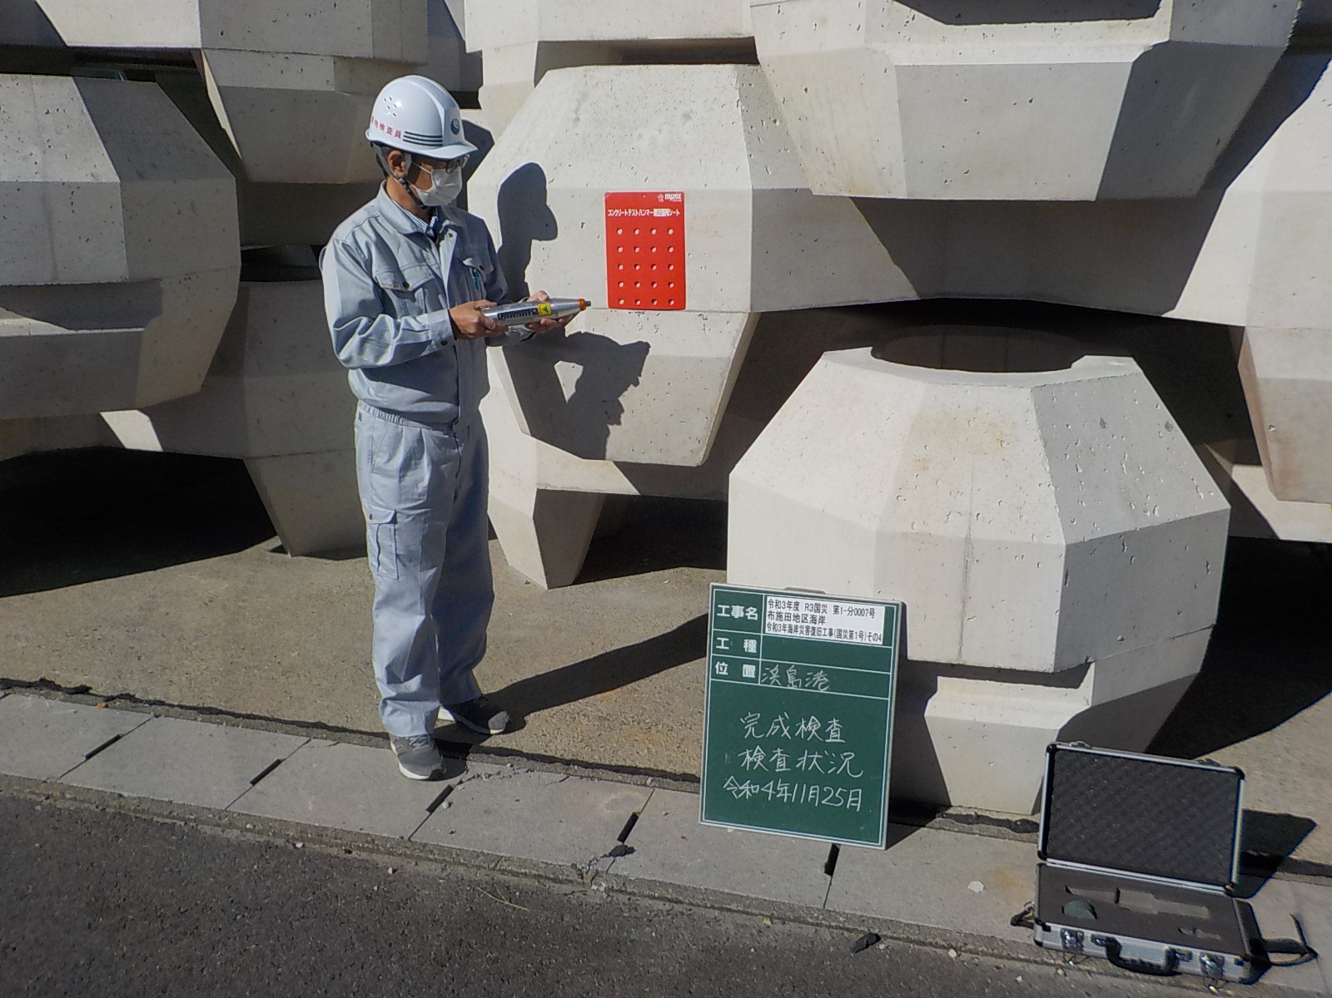
4
ま と め（成績評定の留意点）
１．契約事項にかかる評価項目は、自ら実施した場合に評価します。
・成績評定の各評価項目には、契約書及び設計図書（特記仕様書、共通仕様書等）に規定されたいわば契約事項であるものが多数あります。契約事項は、受注者の責任において、自ら取り組むべきものであるため、その評価は、監督員の指導や助言なしに自ら実施した場合に評価されるものと考えています。
２．取組内容を記録に残してください。
・各採点者は、工事途中における記録（書面や写真など）をまとめた書類を確認し、評価を行います。必ず、実施した内容を記録に残すよう留意して下さい。
３．施工計画書は、具体的な内容で作成してください。
・公共工事の優れた品質を確保するため、施工過程を含めた工事実施状況を確認し、成績評定を行います。とりわけ、施工計画書は、受注企業の技術力や自主性を最も発揮するものであり、施工もこれにあわせて実施することになるので、現場条件や施工のポイントを踏まえ、より具体的な内容で作成してください。

Slide 27
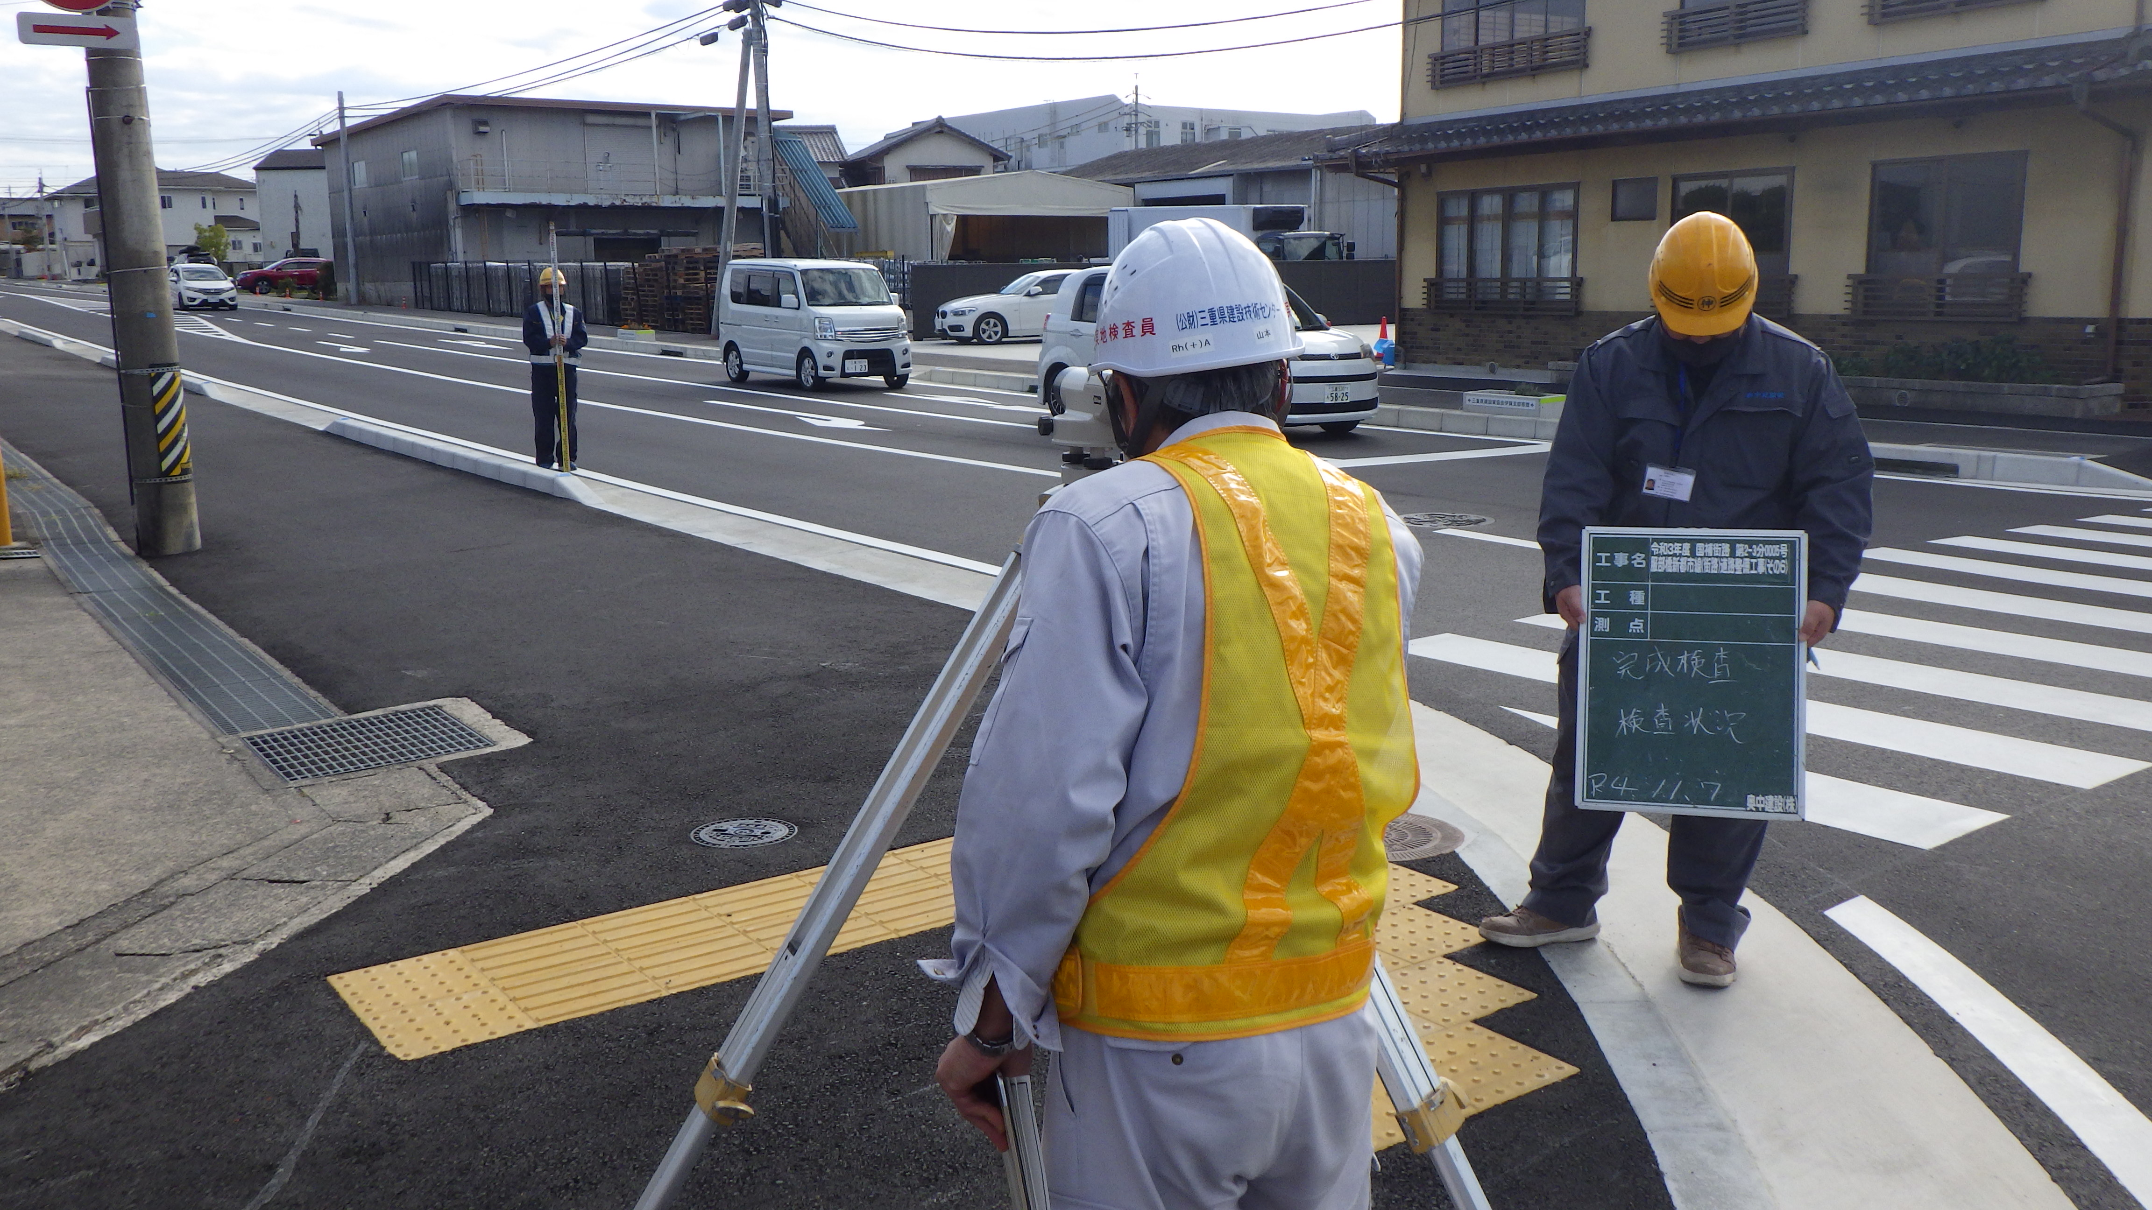

4
ま と め（成績評定の留意点）
最後に、
・工事成績は、総合評価落札方式において、建設企業の技術力を評価する重要な指標となっています。評定においては、公平性の確保の観点から十分な技術力を備えた採点者が適正に行うことは不可欠であり、県においては、今後も検査技術の発展と、個人スキルの向上に一層努力していきます。
・建設企業の皆様におかれては、これまでのご理解とご協力に感謝するとともに、今後も適正かつ適切な工事の施工に努めていただきますよう、よろしくお願いします。
ご清聴ありがとうございました

